Slide 1
Théorie
L. Bonneau
J.-C. Caillon N. Smirnova
N. Kontowicz (2022-2025) A. Rivero (doctorant 2025-2028)
P. Quentin (Pr. Émérite), N. Carjan (chercheur bénévole)

Slide 2
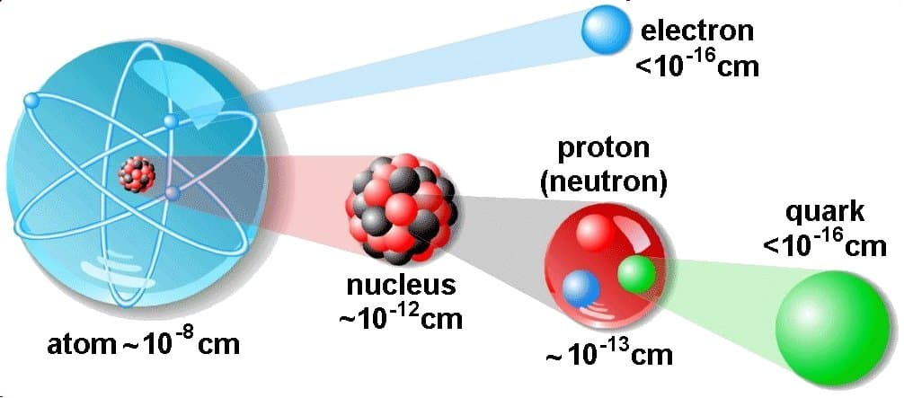
Des grandes questions scientifiques… pour l’avenir
Comment décrire les propriétés des noyaux à partir des nucléons en interaction ?
- Structure des noyaux
- Décroissance beta et Modèle Standard
- Astrophysique Nucléaire
Structure du nucléon
à partir des quarks
en interaction forte

Slide 3
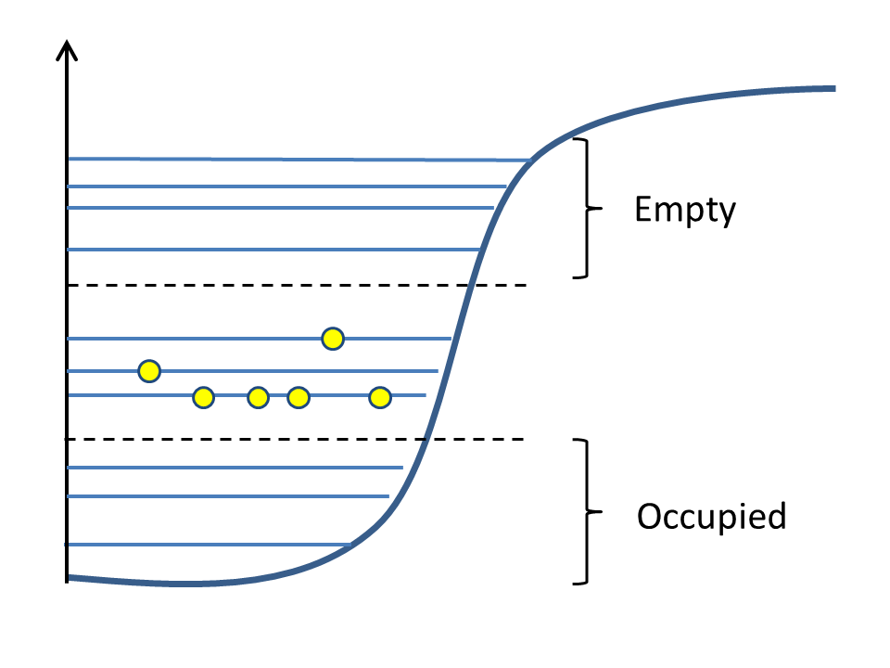
Présentation - Contexte
Les nucléons (ou neutrons et protons) : (quasi-)ponctuels dans les phénomènes à l’échelle du noyau, en interaction nucléaire forte et, pour les protons, Coulombienne (électrique)
Quoi?
Le noyau : jusqu’à quelques centaines de nucléons, entouré d’un « nuage » d’électrons plus ou moins loin ; siège de nombreux phénomènes complexes, de nature collective, individuelle ou mixte
1) Caractérisation de l’interaction entre nucléons → phénoménologique ou réaliste
2) Approximations problème à A nucléons en interaction → Méthode variationnelle (modèles de champ moyen) et méthode par diagonalisation (configurations interaction)
Comment?
3) Codes de calcul
Codes de modèle
en couches
…
Codes « maison »
de champ moyen

Slide 4
Objectifs / Apports de l’équipe
1) Méthodes de champ moyen (L. Bonneau)
Résoudre l’équation de Schrödinger pour A nucleons par la méthode variationnelle avec des interactions nucléon-nucleon (NN) phénoménologiques (= ajustées sur des données expérimentales) ou “réalistes” (= non empiriques)
Décrire des états de basse énergie de type quasiparti-
cules dans des noyaux déformés, en particulier impairs en N et/ou Z (énergie d’excitation, taille, forme, propriétés électriques et magnétiques du noyau dans ces états, transitions électromagnétiques entre ces états)
Objectifs
Calculs d’écart en énergie dans un doublet de Gallagher-Moszkowski (configurations à spins parallèles et anti-parallèles du neutron et du proton non appariés d’un noyau impair-impair) et interprétation en fonction des termes de l’interaction NN (phénoménologique de type Skyrme) Phys. Rev. C 109 054303 (2024) (thèse de N. Kontowicz)
Mécanisme de déformation axiale des états de quasiparticules en fonction des éléments de matrice multipolaires entre états proches du niveau de Fermi Phys. Scr. 99, 055305 (2024) (thèse de N. Kontowicz)
Résultats
marquants

Slide 5
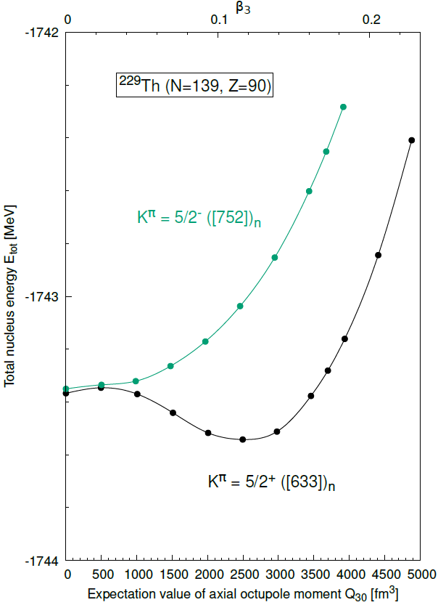
Objectifs / Apports de l’équipe
1) Méthodes de champ moyen
Exemple dans le ²²⁹Th :
Forme de poire (si minimum en Q₃₀ 0 )
ou non (si minimum en Q₃₀ 0 )
selon la configuration du neutron non
Apparié
(thèse de N. Kontowicz, 2025)
Résultats
marquants
⧫
●
●
⧫

Slide 6
Futur de l’activité
Extension aux noyaux super-lourds des études d’états de quasi-particules
Calculs des transitions électromagnétiques entre états de quasi-particules
Poursuivre la mise en œuvre d’interactions non empiriques dans les codes
de champ moyen (initiée dans la thèse de Dao Duy Duc, PRC 107 (2023))
Conclusion
Maintenir les études applicatives avec interactions phénoménologigues
Poursuivre les recherches exploratoires sur la mise en œuvre d’interactions effectives non empiriques

Slide 7
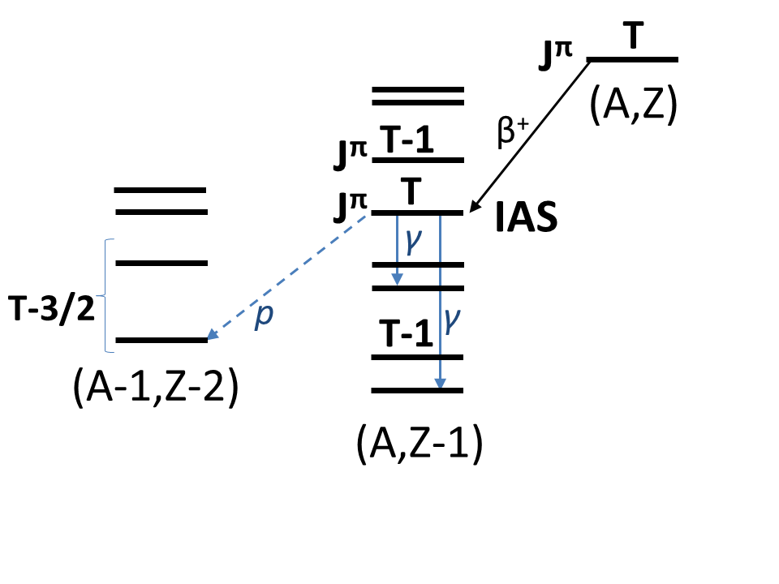
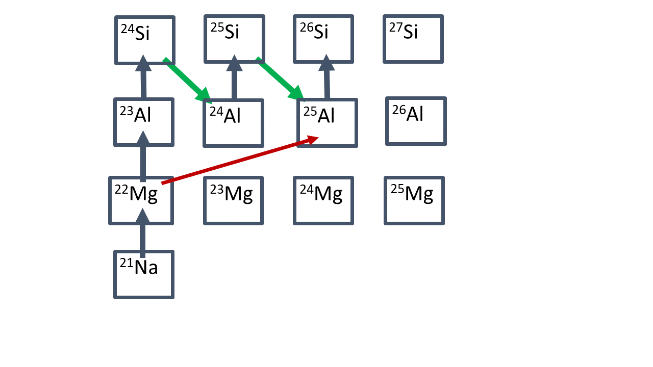
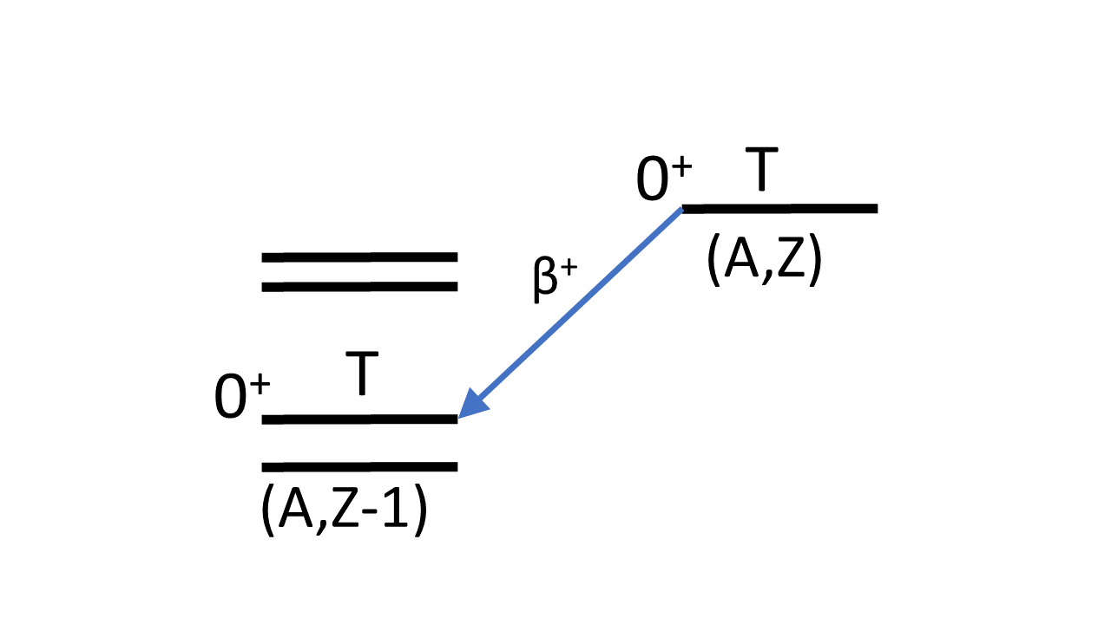
Objectifs / Apports de l’équipe
2) Méthodes “Configuration Interaction” (N.Smirnova)
(a) Noyaux exotiques
Objectifs
Symetrie d’isospin
(b) Processus
faibles et
Modele Standard
proton neutron
Interactions
effectives
realistes?
(c) Astrophysique nucléaire
Brisure de symétrie d’isospin Phys.Rev.C86 (2013) + 14 publications
Corrections aux transitions Fermi pour les tests du Modèle Standard
PhD L. Xayavong (2016) et Phys.Rev.C97 (2018), Phys.Rev.C105 (2022), Phys.Rev.C109 (2024)
Dérivation des interactions effectives pour l’espace de valence à partir des interactions nucléon-nucleon – NCSM ou MBPT - Phys.Rev. C100 (2019), Phys.Rev.C 109, 110 (2024); Phys.Lett.B 854 (2024) - thèse de Zhen Li (2023)
Résultats
marquants

Slide 8
Futur de l’activité « Configuration Interaction »
Méthodes « Configuration Interaction »
1) Construction microscopique opérateurs effectifs (MBPT aussi pour des transitions électromagnétiques, bêta, voire double-bêta)
=> Thèse d’Arturo Rivero (2025-2028)
2) Etudes des transitions super-permises 0+ ->0+ pour d’autres émetteurs (Vud, l’unitarité de la matrice CKM et physique au-delà du Modèle Standard)
3) Calcul des taux de réactions d’intérêt astrophysique (procéssus rp)
Conclusion
Les méthodes sont avantageuse pour les phénomènes de la brisure de la symetrie d’isospin et applications
Poursuivre la construction microsopique d’interactions effectives réalistes (calculs ab-initio)

Slide 9
Les besoins
RH : membres permanents = 3 EC = 1,5 ETP
→ besoin d’un renfort CNRS :
Lien entre les échelles noyau-nucléon et
les modèles nucléaires :
théorie effective chirale pour l’interaction
nucléaire et les observables
Développement d’interactions « non empiriques » pour plus de prédictivité dans les modèles
Maintien de la production de résultats par les codes avec « interactions phénoménologiques »
Mise en œuvre
dans les codes

